Slide 1
PanzerStorm
Подготовили: Лаврентьев Егор, Юровских Роман и Мухаметзянов Альберт

Slide 2
О проекте
Идея: Игра в Танки видом сверху

Slide 3
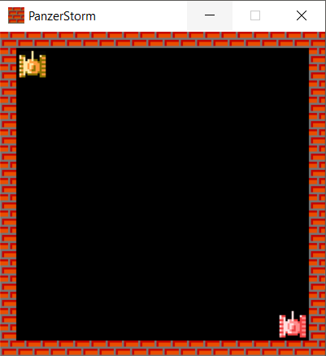

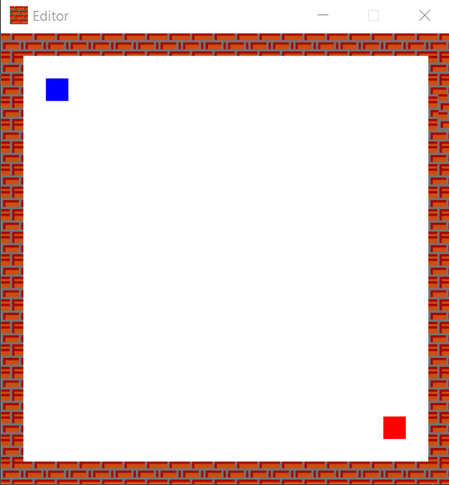
Окно игры
Меню
Редактор Карт

Slide 4
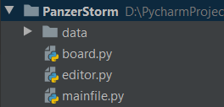
Структура
Data – файлы использующиеся в игре
Board.py – файл для игровой доски
Editor.py – Редактор карты
Mainfile.py – Основной файл

Slide 5

Использовались: PyCharm Python 3 И библиотеки:

Slide 6
Есть еще несколько идей для развития проекта: Например, можно добавить новые режимы или PVE-режим

Slide 7
Спасибо за внимание!

